Slide 1
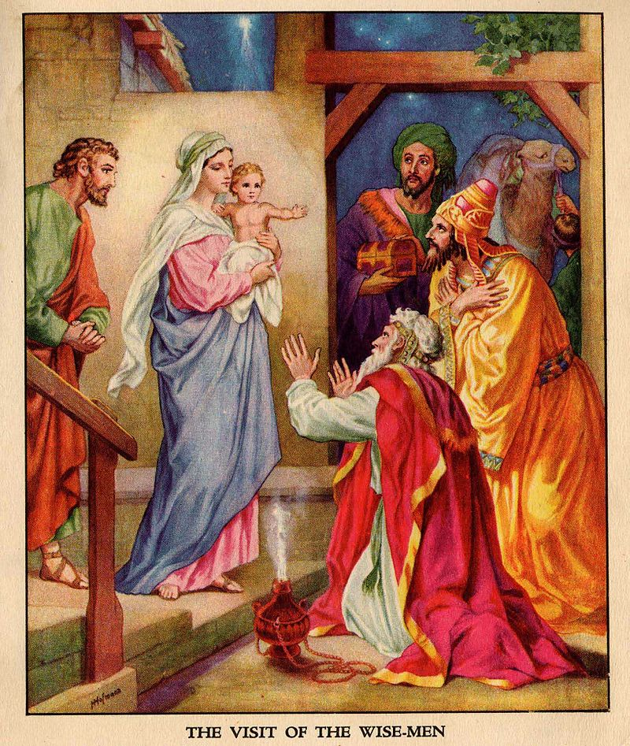
Loppiainen
https://www.youtube.com/watch?v=vkO6riR4ZdA

Slide 2
Loppiainen 6.1.
Jeesuksen kasteenjuhla
Kaanan häät, joissa Jeesus aloitti julkisen toimintansa
Keskiajalla IV merkitys-> Idän tietäjät osoittavat kunnioitusta juuri syntyneelle juutalaisen kuninkaalle
Tietäjät olivat vieraiden kansojen edustajia. Tämä osoittaa, että Kristus on valo kaikille maailman kansoille. Näin loppiainen muistuttaa kirkon lähetystehtävästä. Joulun sanoma kuuluu kaikille.

Slide 3
Loppiainen
Loppiaisen perinteinen nimi on epifania, Herran ilmestyminen.
Se on yksi suurista Kristus-juhlista, jolloin liturginen väri on valkoinen ja alttarikynttilöitä on kuusi.
Loppiaisen tarkoittaa joulun pyhien loppumista. Vaikka jouluaika päättyykin loppiaiseen, niin loppiaisen jälkeiset pyhät kuuluvat vielä joulujaksoon eli joulun jälkiviettoon, joka päättyy vasta pääsiäisjakson alkaessa.

Slide 4
Evankeliumi Matt. 2: 1-12
Kun Jeesus oli syntynyt Juudean Betlehemissä kuningas Herodeksen aikana, Jerusalemiin tuli idästä tietäjiä. He kysyivät: ”Missä se juutalaisten kuningas on, joka nyt on syntynyt? Me näimme hänen tähtensä nousevan taivaalle ja tulimme osoittamaan hänelle kunnioitustamme.” Kuullessaan tästä kuningas Herodes pelästyi, ja hänen kanssaan koko Jerusalem. Hän kutsui koolle kansan ylipapit ja lainopettajat ja tiedusteli heiltä, missä messiaan oli määrä syntyä. ”Juudean Betlehemissä”, he vastasivat, ”sillä näin on ilmoitettu profeetan kirjassa:
- Sinä, Juudan Betlehem, et ole suinkaan vähäisin heimosi valtiaista,
sillä sinusta lähtee hallitsija, joka on kaitseva kansaani Israelia.”
Silloin Herodes kutsui salaa tietäjät luokseen ja otti heiltä juurta jaksain selville, milloin tähti oli tullut näkyviin. Sitten hän lähetti heidät Betlehemiin. ”Menkää sinne”, hän sanoi, ”ja ottakaa asiasta tarkka selko. Kun löydätte lapsen, niin ilmoittakaa minulle, jotta minäkin voisin tulla kumartamaan häntä.” Kuninkaan sanat kuultuaan tietäjät lähtivät matkaan, ja tähti, jonka he olivat nähneet nousevan taivaalle, kulki heidän edellään. Kun tähti tuli sen paikan yläpuolelle, missä lapsi oli, se pysähtyi siihen. Miehet näkivät tähden, ja heidät valtasi suuri ilo. He menivät taloon ja näkivät lapsen ja hänen äitinsä Marian. Silloin he maahan heittäytyen kumarsivat lasta, avasivat arkkunsa ja antoivat hänelle kalliita lahjoja: kultaa, suitsuketta ja mirhaa.
Unessa Jumala varoitti tietäjiä palaamasta Herodeksen luo, ja niin he menivät toista tietä takaisin omaan maahansa.

Slide 5
https://www.youtube.com/watch?v=p_qz2x1sg9U

